Slide 1
Centralni registar planskih dokumenata

Slide 2
Korisnici Centralnog registra planskih dokumenata:
Profesionalni korisnici – jedinice lokalnih samouprava
Administratori registra – Republički geodetski zavod
Javni korisnici

Slide 3
Mogući formati dokumenata
Dozvoljeni formati su: PDF za sva dokumenta
GML ili Shape za Granice planskog akta - Maksimalna veličina upload-ovanih fajlova je 900 MB

Slide 4
Pristup Centralnom registru planskih dokumenata

Slide 5
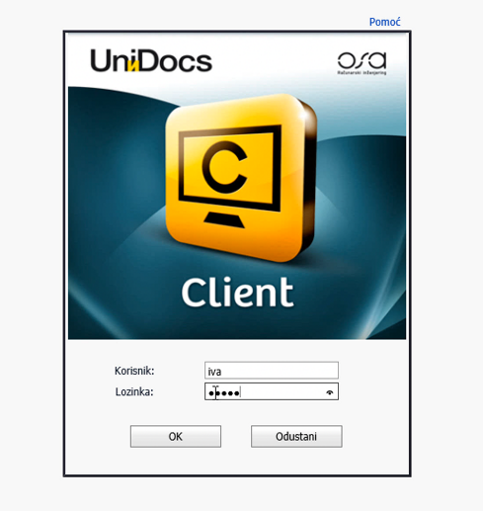

Slide 6
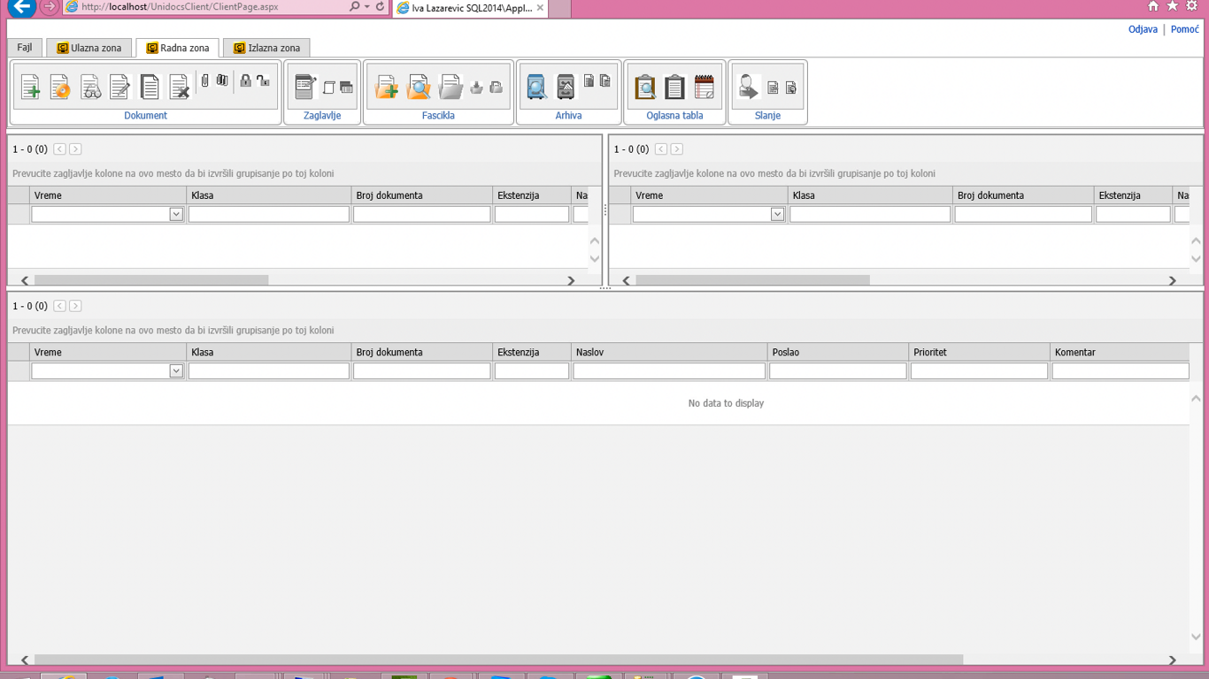
Početna strana glavnog menija

Slide 7
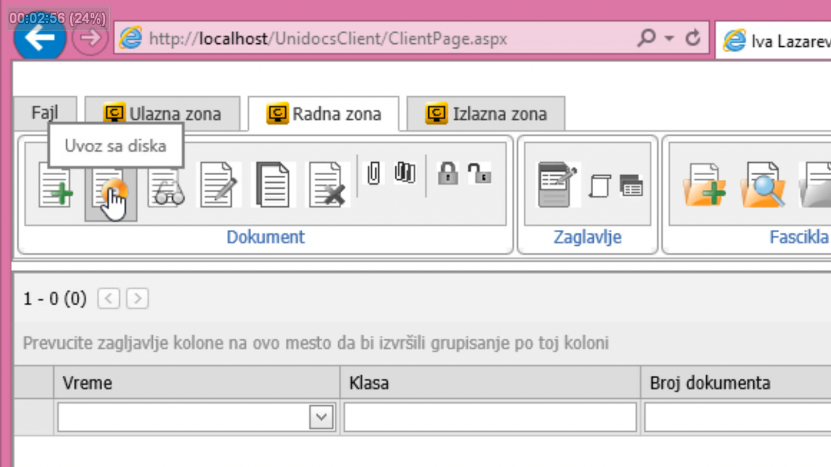
1. Prvi korak je “Uvoz sa diska”

Slide 8
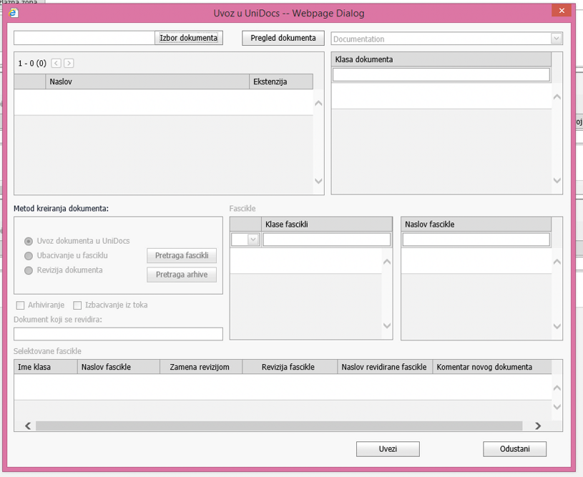
2. Sledeći korak je “Izbor dokumenata”

Slide 9
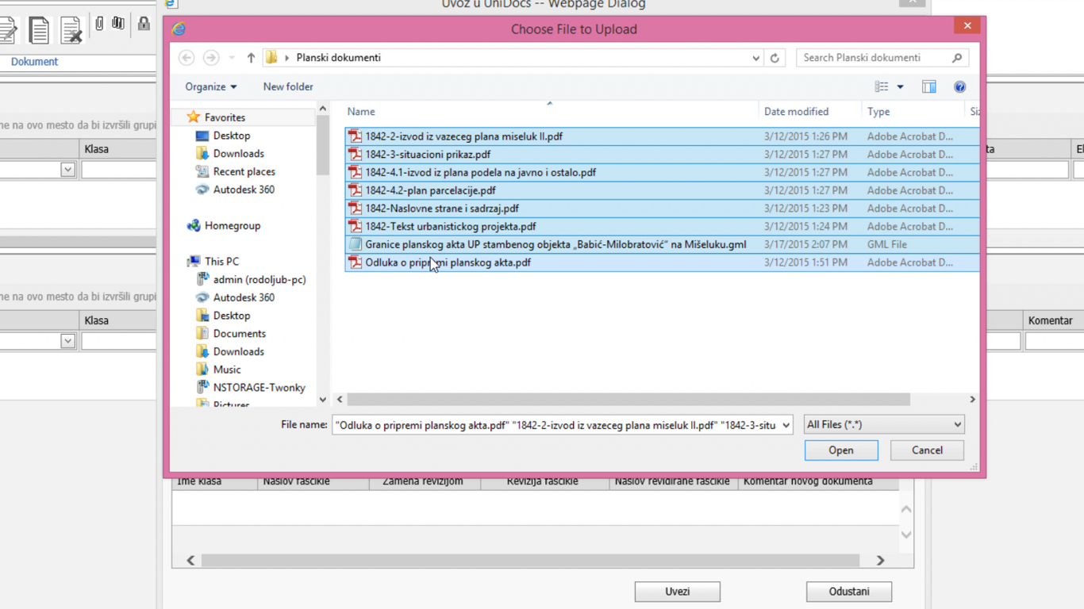
3. Selektovanje svih unapred pripremljenih dokumenata

Slide 10
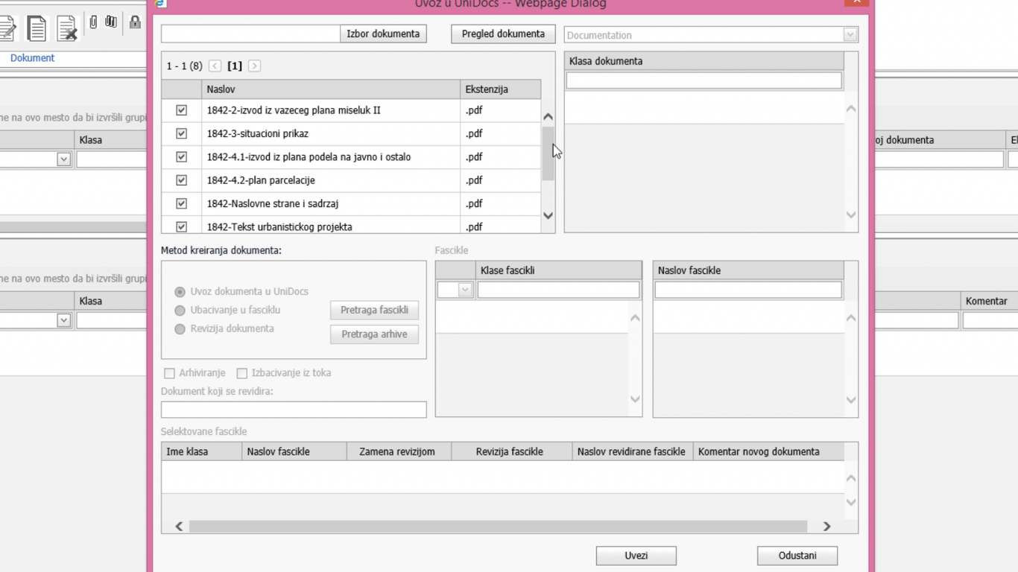
Učitani dokumenti će se prikazati na sledeći način:

Slide 11
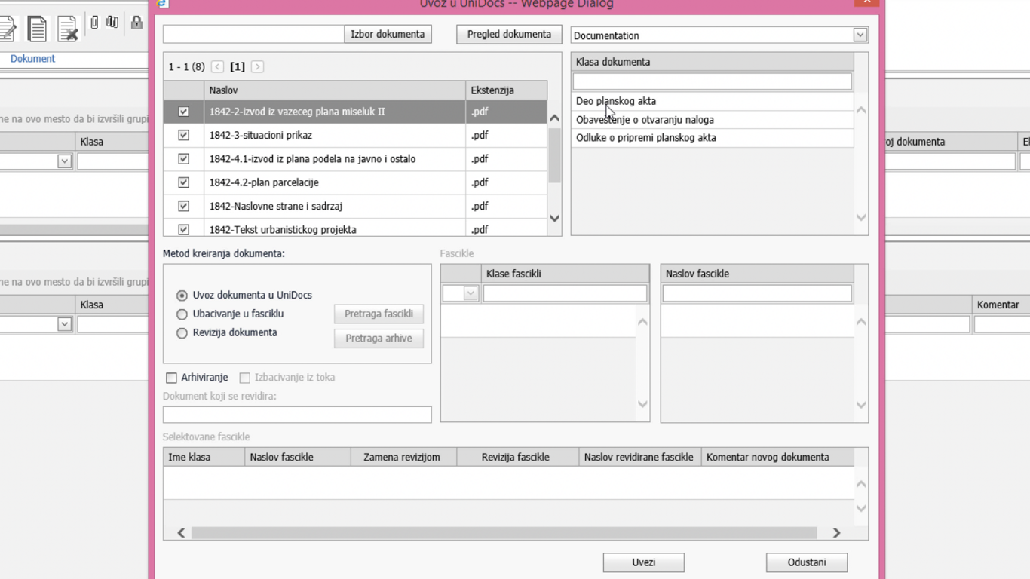
4. Dodeljivanje klase svakom učitanom dokumentu
5. Uvoz svih izabranih dokumenata klikom na “Uvezi”

Slide 12
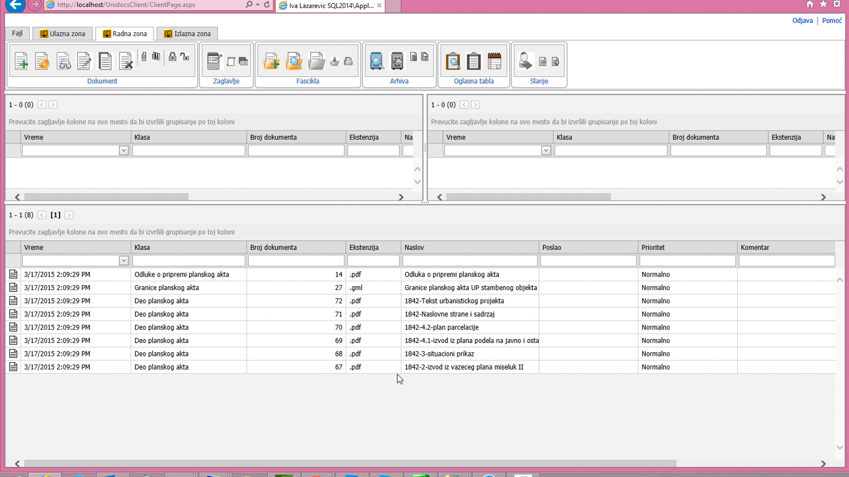
Izgled menija nakon uvoza svih dokumenata.
Svi dokumenti se nalaze u radnoj zoni.

Slide 13
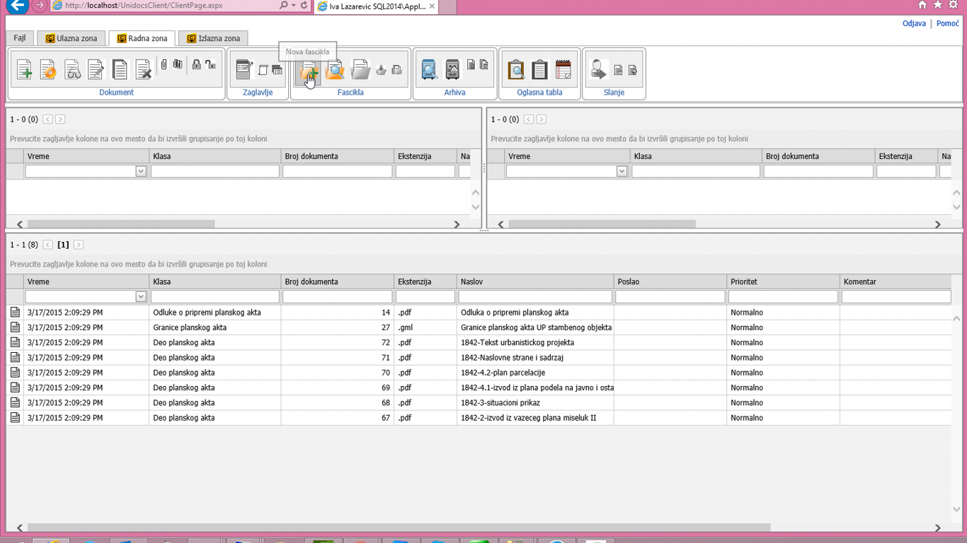
6. Kreiranje nove fascikle klikom na funkciju “Nova fascikla”

Slide 14
Izbor vrste fascikle u odnosu na vrstu planskog dokumenta

Slide 15
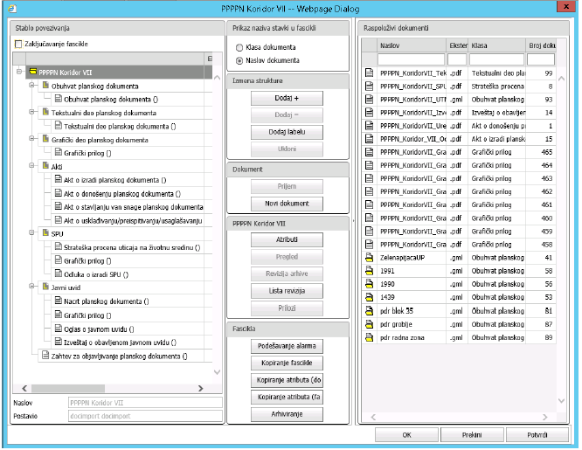
Struktura kreirane fascikle planskog dokumenta

Slide 16
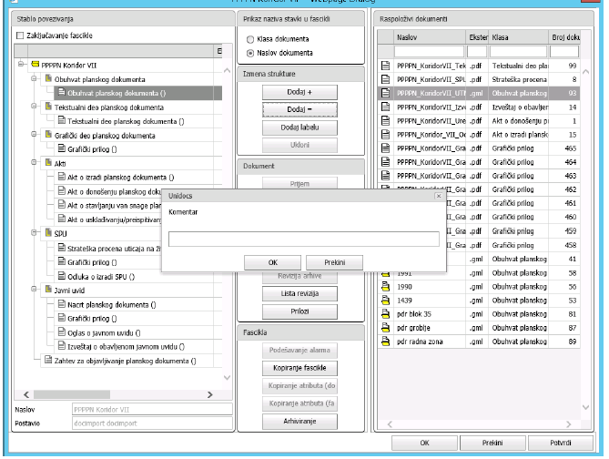
7. Stavljanje odgovarajućeg dokumenta na odgovarajuću poziciju u Strukturi fascikle vrši se klikom na “Dodaj =“

Slide 17
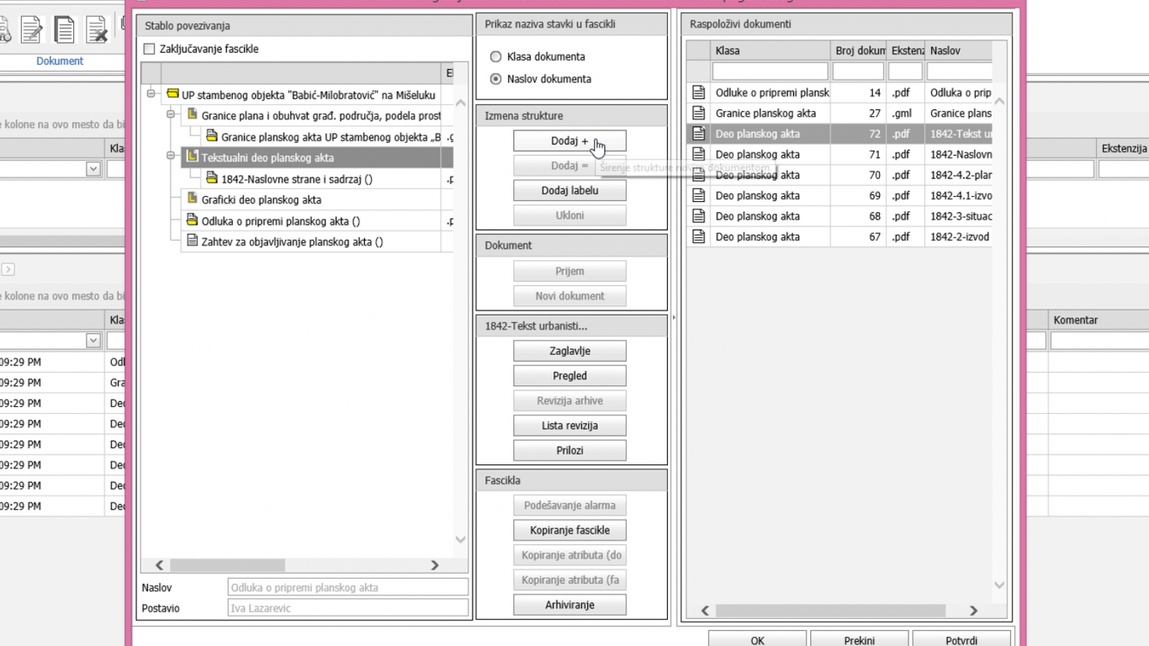
8. Raspodela dokumenata na odgovarajuću poziciju može se vršiti i funkcijom “Dodaj +” ukoliko imamo više dokumenata koji bi trebalo da se stave na jednu poziciju

Slide 18
9. Nakon raspodele dokumenata u strukturi fascikle neophodno je svakom
učitanom dokumentu popuniti “Neophodne atribute”
Ovo čemo učiniti obeležavanjem dokumenta i klikom na funkciju “Atributi”

Slide 19
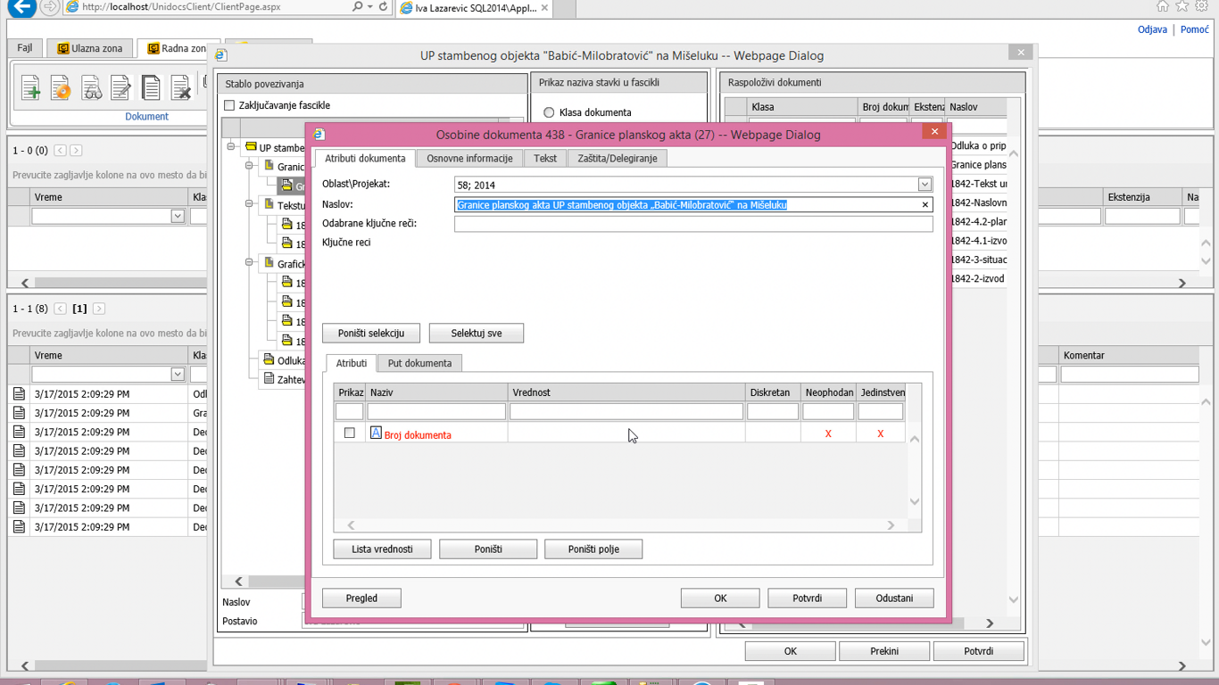
Neophodni atributi biće obeleženi crvenim slovima u novom prozoru

Slide 20
Nakon popunjenih svih neophodnih atributa fascikla je sređena i spremna
za slanje administratoru sistema (RGZ-u)
10. Obeležićemo “Zahtev za objavljivanje planskog akta” u strukturi fascikle
i kliknuti na funkciju “Novi dokument”

Slide 21
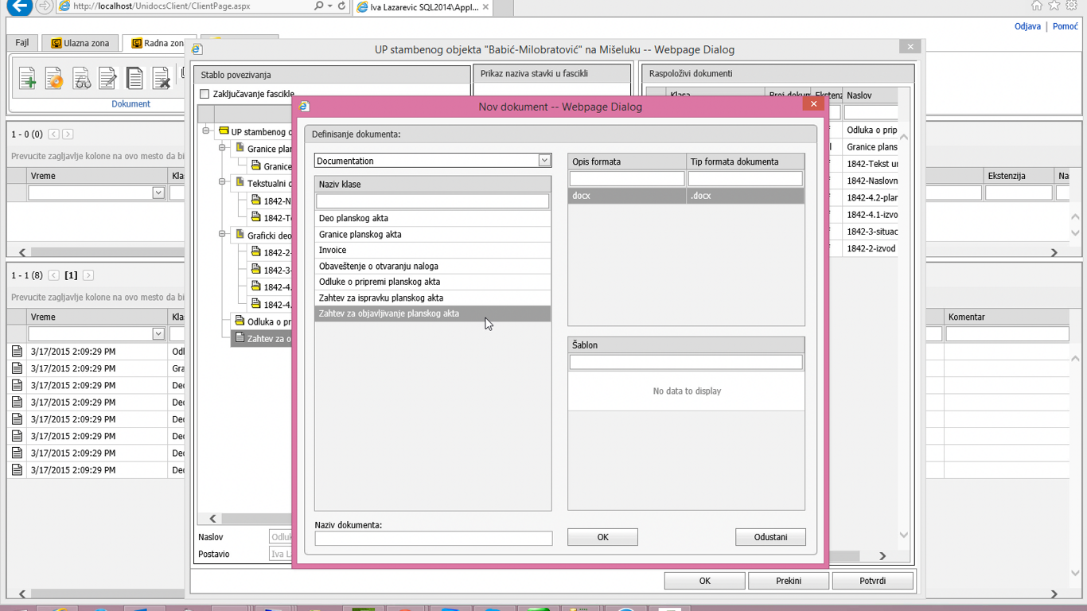
Dajemo naziv dokumentu i kliknemo “OK”

Slide 22
Nakon toga Zahtev za objavljivanje planskog akta je kreiran.
Klikom na “Potvrdi” zapamtićemo dosad urađeno.

Slide 23
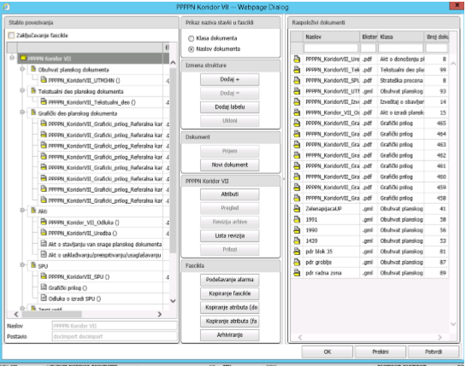
11. Popunjavanje neophodnih atributa fascikle (različito od neophodnih atributa pojedinačnih dokumenata) Klikom na funkciju “Atributi” nakon popunjavanja Zahteva za objavljivanje planskog akta

Slide 24
Neophodni atributi biće obeleženi crvenim slovima u novom prozoru

Slide 25
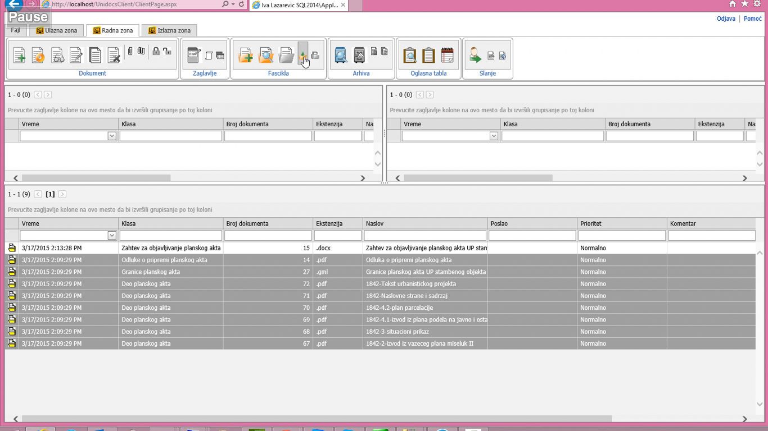
Popunjavanjem neophodnih atributa fascikle i klikom na “OK” vraćamo se na početni meni.
Neophodno je da sve dokumente (osim Zahteva za objavljivanje planskog akta) dostavimo administratoru.

Slide 26
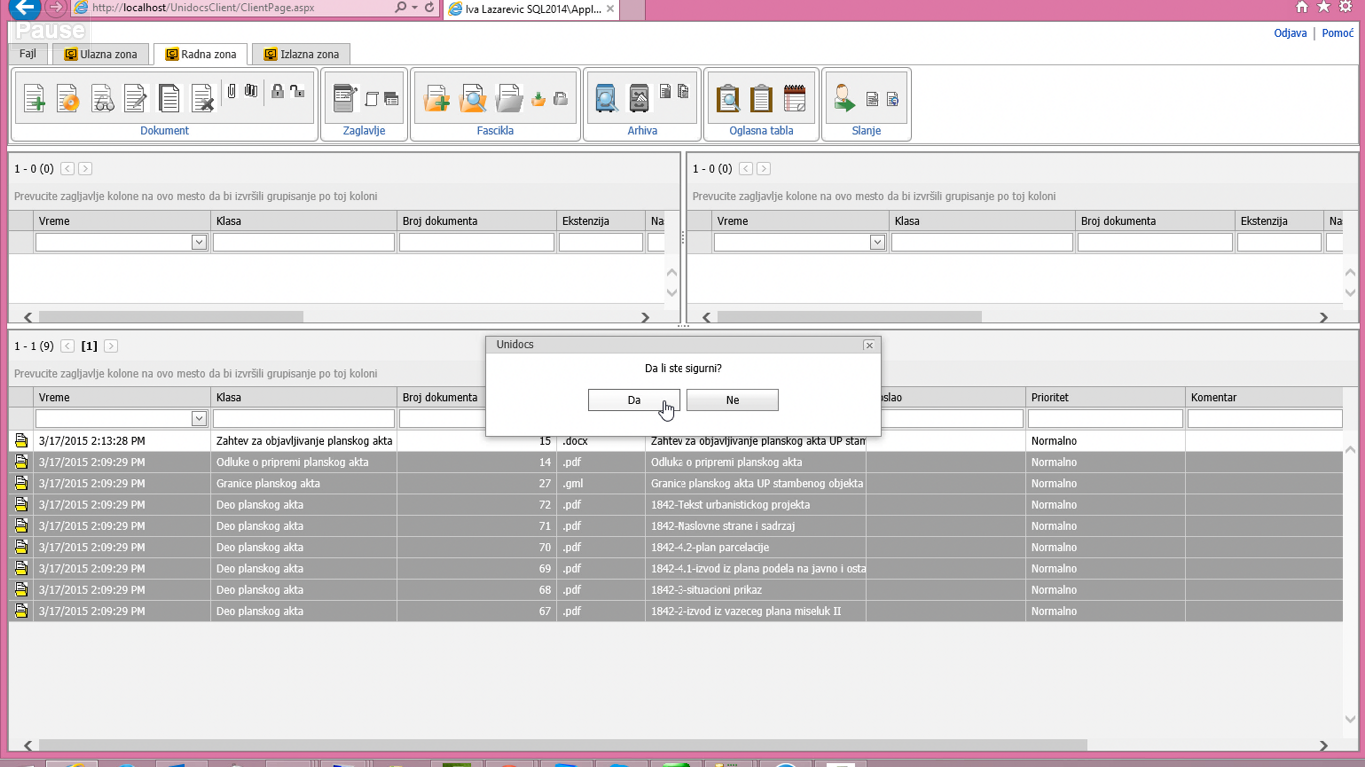
12. Selektovanjem svih dokumenata i klikom na funkciju “Odloži” sve dokumente (osim Zahteva za objavljivanje planskog akta) dostavićemo administratoru na uvid.

Slide 27
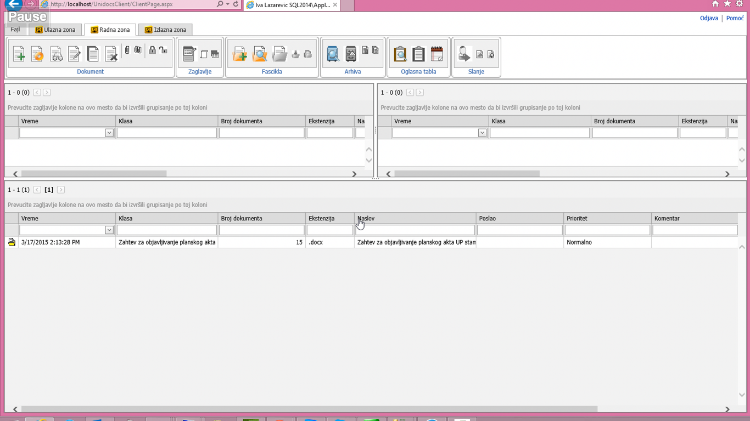
Nakon odlaganja, odloženi dokumenti se više ne nalaze u našoj radnoj zoni

Slide 28
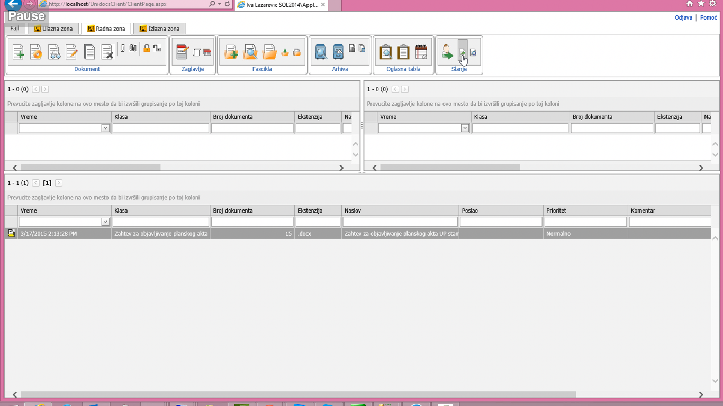
13. Zahtev za objavljivanje planskog akta prosleđuje se administratoru klikom na funkciju “Automatsko slanje”

Slide 29
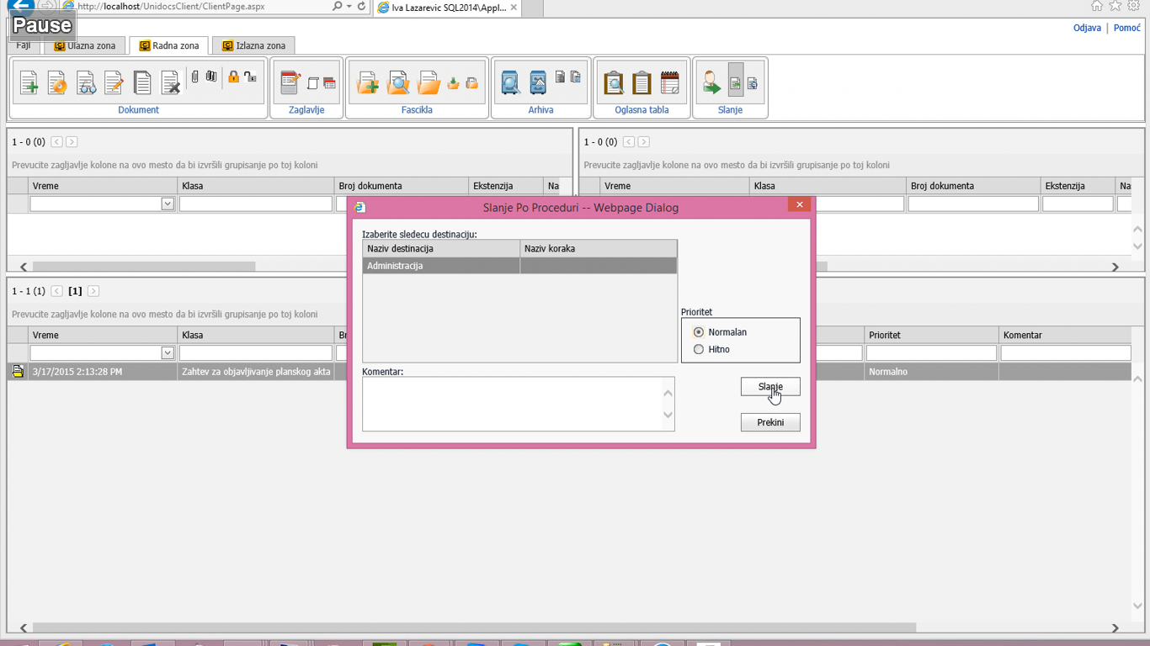

Slide 30
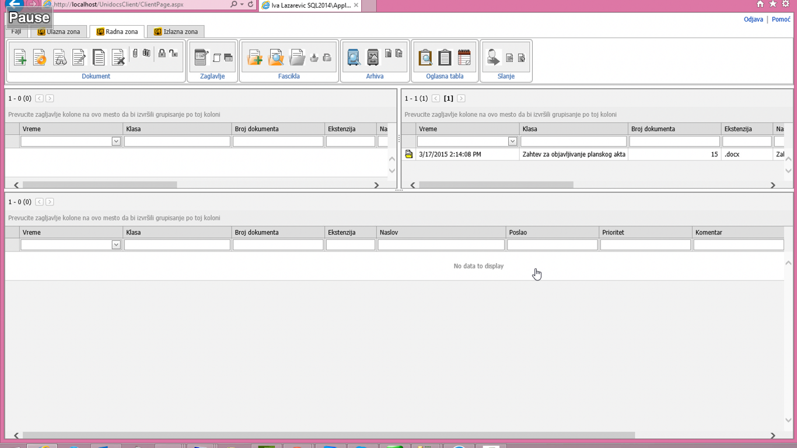
Nakon slanja Zahteva za objavljivanje, on se više ne nalazi u našoj radnoj zoni već prelazi u izlaznu zonu gde će ostati sve dok ga administrator ne obradi i ne zaključa.
Slanjem Zahteva za objavljivanje planskog akta završava se postupak profesionalnog korisnika.

Slide 31
Menjanje sadržaja fascikle nakon slanja Zahteva za objavljivanje planskog akta:
1. Profesionalni korisnik može slobodno promeniti sadržaj fascikle sve dok administrator ne zaključa fasciklu.
2. Ukoliko administrator zaključa fasciklu, profesionalni korisnik mora najpre podneti “Zahtev za otključavanje fascikle” te onda pristupiti izmeni sadržaja fascikle.
3. Ukoliko ova izmena u sadržaju fascikle sadrži i promenu obuhvata planskog dokumenta neophodno je kreirati novu fasciklu “Izmena planskog dokumenta” koja će se vezivati za prethodno važeći planski dokument.

Slide 32
Izmena sadžaja fascikle pre zaključavanja
Nađite fasciklu koju želite da izmenite klikom na funkciju
“Pretraga fascikli”

Slide 33
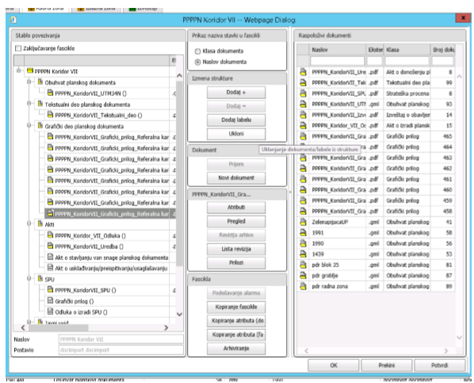
2. Selektovanjem spornog dokumenta i klikom na funkciju “Ukloni” on se uklanja iz sistema.
Pravi dokument se može uneti klikom na “Uvoz sa diska” kao sa početka prezentacije.

Slide 34
Zahtev za otključavanjem fascikle
Nađite fasciklu koju želite da otključate klikom na funkciju
“Pretraga fascikli”

Slide 35
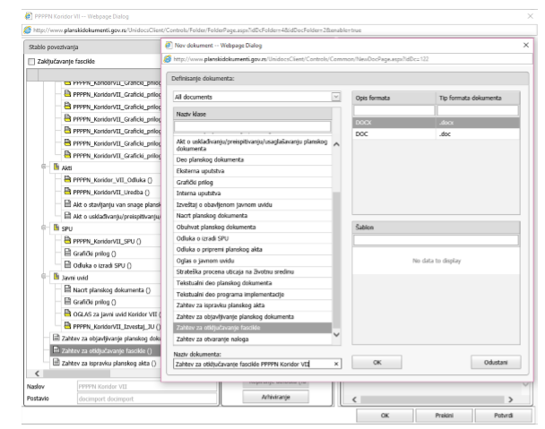
2. Iz strukture fascikle biramo “Zahtev za otključavanjem fascikle”
3. Kliknemo na funkciju “Novi dokument”
4. Odredimo naziv dokumenta i kliknemo OK
5. Zahtev za otključavanjem fascikle iz naše radne zone klikom na funkciju “Automatsko slanje” šaljemo administratoru.
Nakon otključavanja, možemo promeniti sadržaj fascikle.

Slide 36
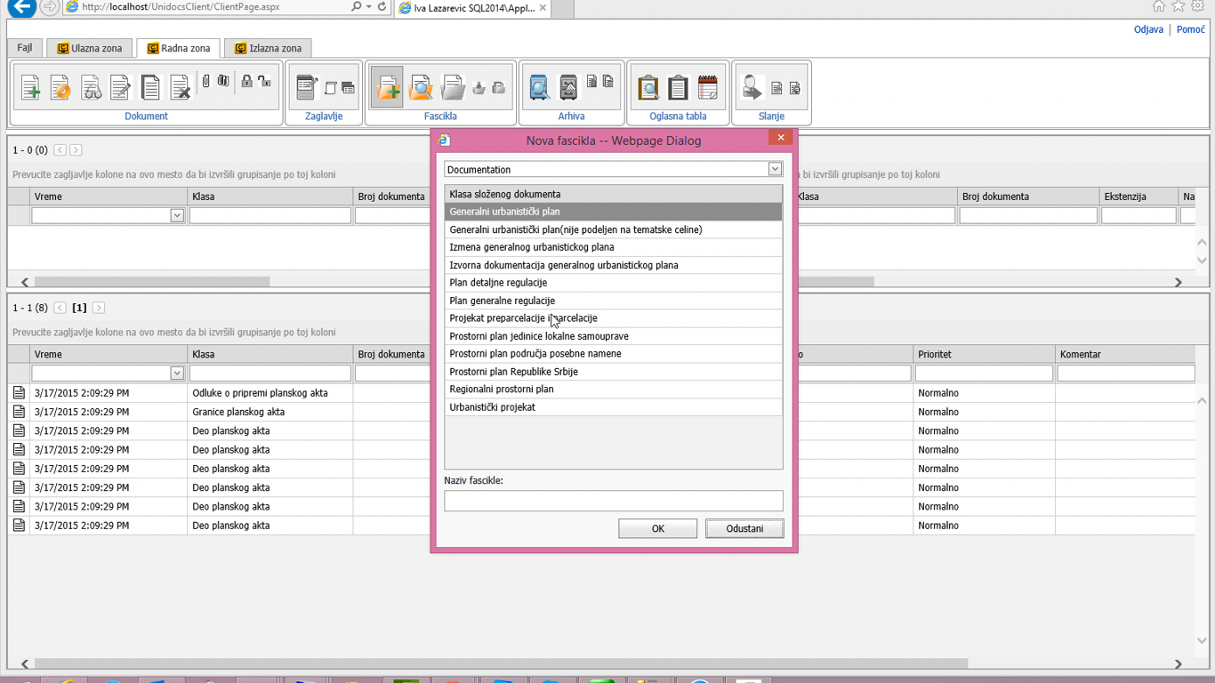
Izmena obuhvata planskog dokumenta
Kreiramo novu fasciklu klikom na funkciju “Nova fascikla”
Iz opadajućeg menija biramo vrstu fascikle – izmena odgovarajuće vrste planskog dokumenta

Slide 37
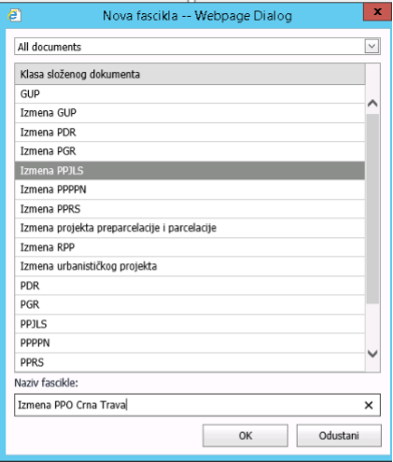
Iz opadajućeg menija biramo izmenu odgovarajuće vrste planskog dokumenta

Slide 38
Nakon formirane fascikle “Izmena planskog dokumenta” pristupamo podešavanju atributa nove fascikle.
Status izmene plana će biti “Važeći”.
Pritom, pre promene statusa izmene plana u “Važeći” bilo je neophodno da se administratoru podnese zahtev za otključavanje fascikle prvobitnog plana čiji se status menja u “Nevažeći”
(Postupak podnošenja Zahteva za otključavanje fascikle je objašnjen u prethodnim slajdovima)

Slide 39
Uputstvo za korišćenje Centralnog registra planskih dokumenata, kao i prezentaciju koju smo koristili tokom obuke možete pronaći na sajtu gradjevinskedozvole.rs u sekciji Korisnička uputstva.
Kao i na adresi: http://www.crpd.gov.rs/RegistarPlanskihDokumenata/Default.aspx

